Slide 1
МУЗЕЙ
«ЖИВАЯ ИСТОРИЯ» - победитель районного конкурса, посвященного
75-летию Красногорского муниципального района в 2007 году
Рук. Дарнопых Т.В.

Slide 2
Музей «Живая история» был создан учителем истории Дарнопых Татьяной Вилимовной и её учениками,в нашей школе более 10 лет назад. В ноябре 2006 года Министерство образования, отдел краеведения и туризма присвоил школьному музею официальный статус музея. Создание музея было результатом исследовательских работ учащихся, походов, экскурсий в музее. Изучая историю нашей Родины, часто перед нами встаёт непростой вопрос: «Как отнестись к тем или иным событиям?». Для того чтобы понять сложность многогранности многих исторических событий из истории нашей страны, таких как: коллективизация, 1939 год, ВО война – мы обратились к разным источникам, прежде всего обращались к очевидцам исторических событий. Слушая доклады наших предшественников и изучая документы, которые хранятся в нашем музее, мы начинаем понимать нашу историю более глубоко. Мы начинаем ценить то, что предали нам наши предки, как достояние и ценность нашего российского народа: патриотизм, стойкость в годы ВОВ, гуманизм, который люди проявляли друг к другу в войну и послевоенные голодные годы. Многие документы, воспоминания очевидцев тех далёких событий нас удивляют, заставляют задуматься и жить по-другому: быть добрее и терпимее друг к другу.
За годы существования музея было собрано более 140 подлинных исторических экспонатов. Они до сих пор изучаются. Наши ребята выступали с докладами на научных конференциях: Клыпа Наталья, Платоненкова Наталья, Шестопалов Евгений.

Slide 3
ЭКСПОЗИЦИОННЫЕ РАЗДЕЛЫ
Роль традиций российского патриотизма в победе над фашисткой Германией
История Красногорска
История моей семьи в годы Великой Отечественной войны
Красногорцы в годы ВОв
Связь поколений

Slide 4
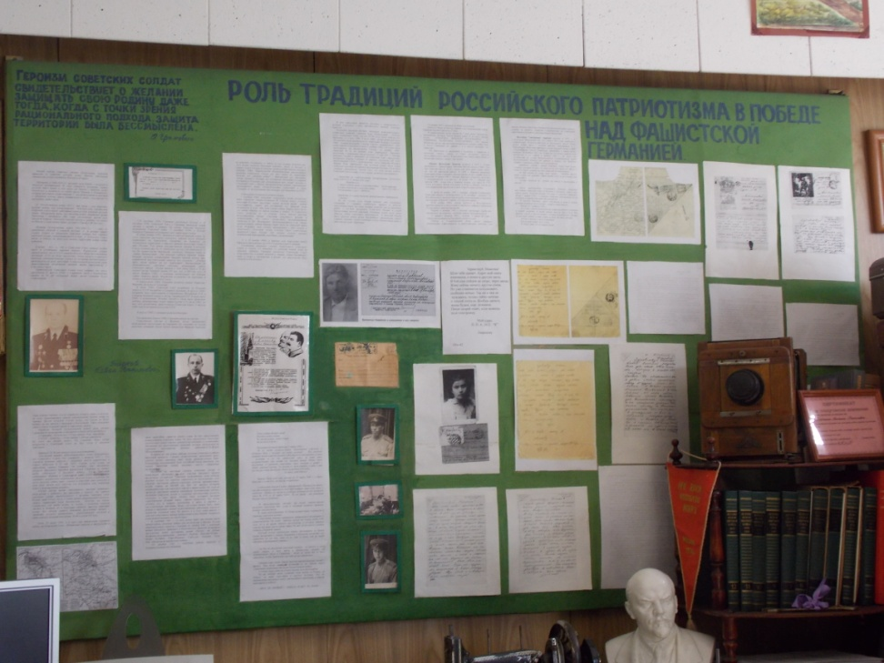
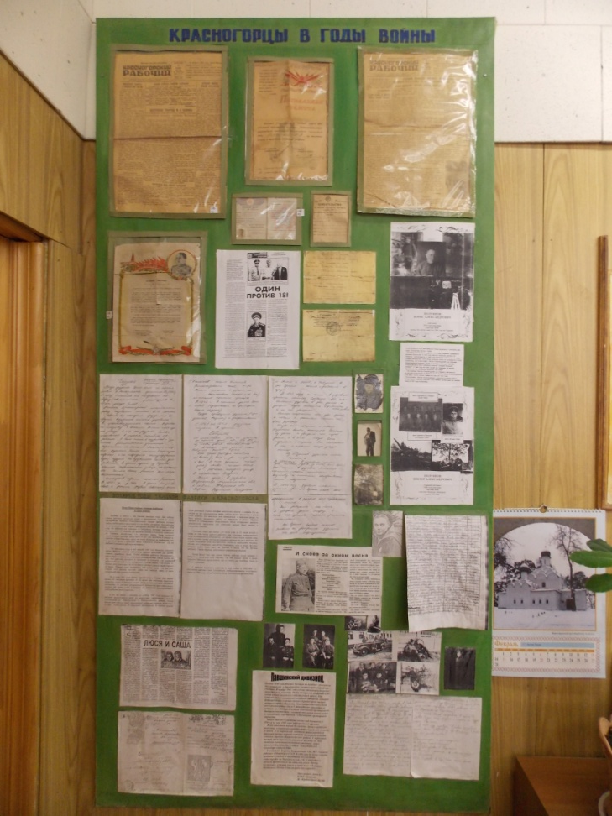
«Живая история»
Музейная экспозиция патриотической направленности
Красногорцы в годы войны
Роль традиций российского патриотизма в победе над фашисткой Германией

Slide 5
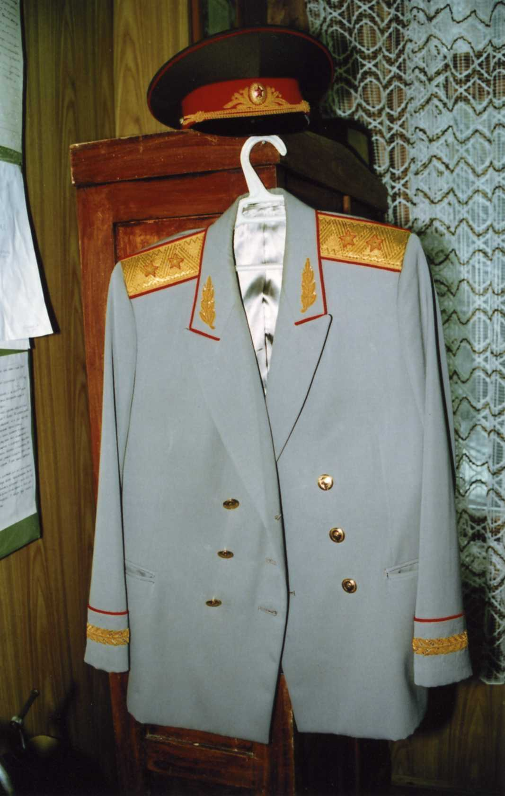
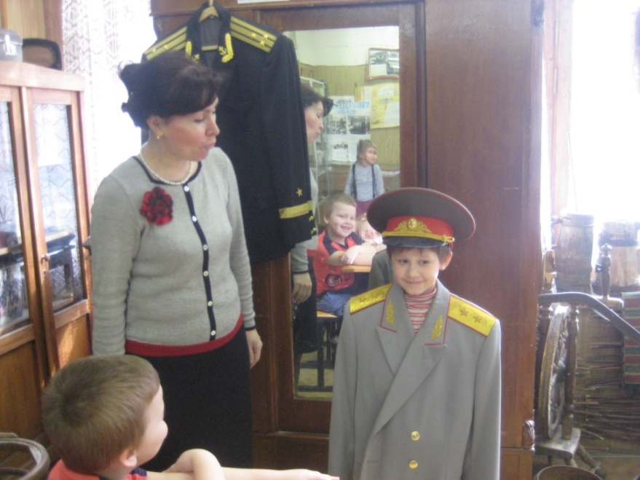
Фрагмент музейной экспозиции
Роль традиций российского патриотизма в победе над фашисткой Германией
Мундир генерал-лейтенанта армии СССР, XX век.
Подарок музею генерал-лейтенанта Першакова Г. М.

Slide 6
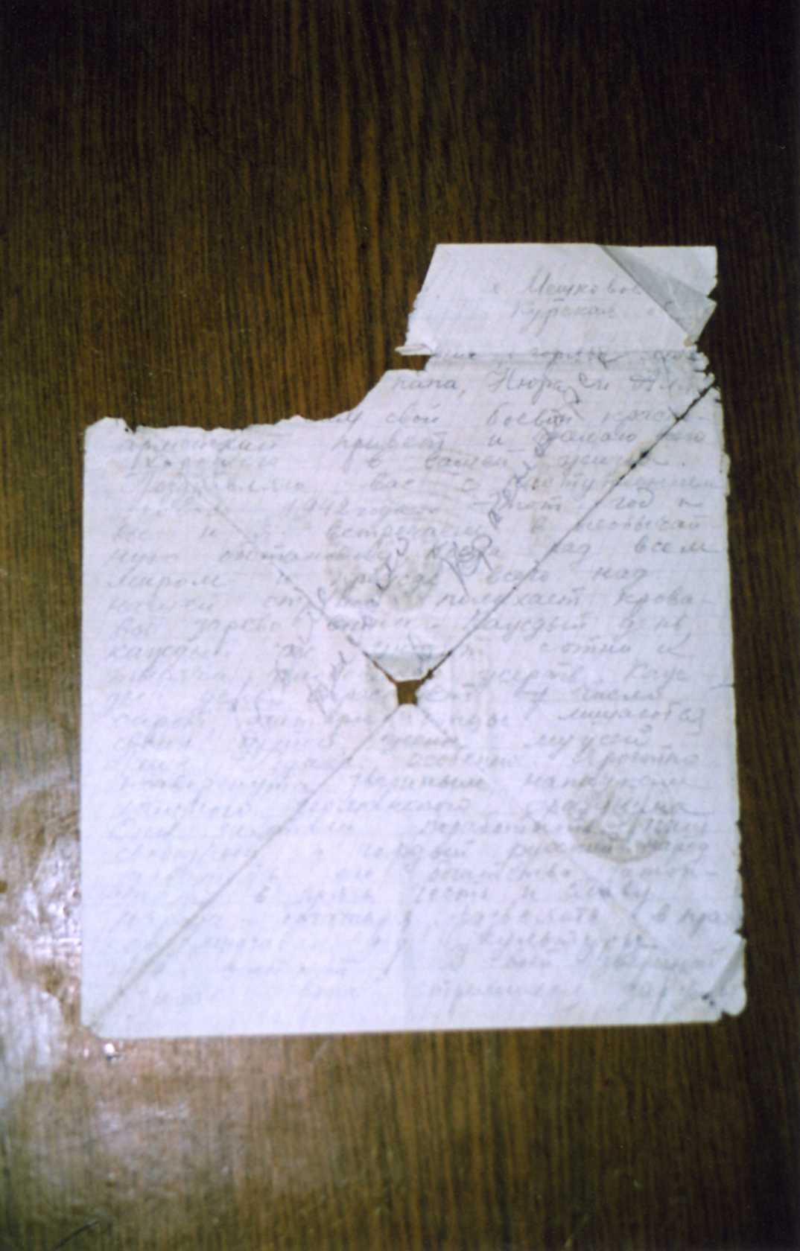
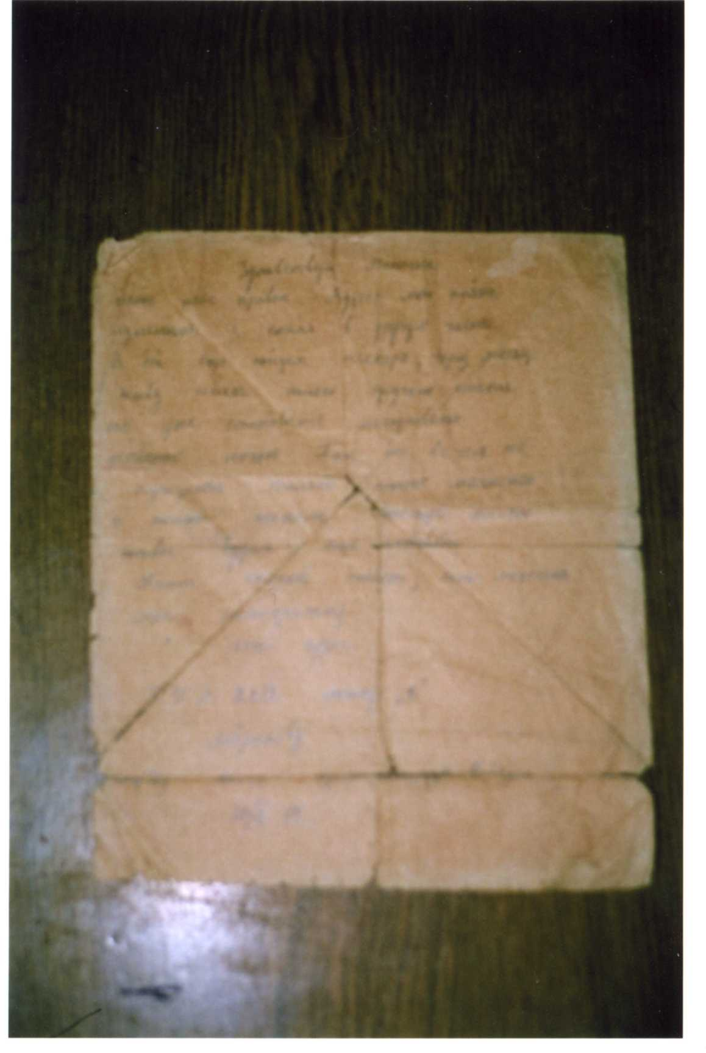
В краеведческом музее №7 есть много экспонатов, посвященных Великой Отечественной войне. В их числе письма солдат ЛУШАГИНА МИХАИЛА ВАСИЛЬЕВИЧА и ЛАВРЁНОВА ВАЛЕНТИНА СТЕПАНОВИЧА. Эти письма интересны для нас, как источник исторических знаний о войне. Они в чем-то одинаковы (по лирике), а в чем-то различны (по характеру).
Мы обратились за сведениями о Лушагине и Лаврёнове в военкомат нашего города, в Совет ветеранов, провели исследовательскую работу. В результате мы узнали много новых и интересных, подлинных фактов о жизни этих солдат.

Slide 7
Здравствуй, мамочка!
Шлю тебе привет. Адрес мой опять изменился, я попал в другую часть.
В бой пойдем еще не скоро, через месяц. Живу сейчас ничего, кругом степи, но уже становится холодновато, особенно ночью. Так ни в чем не нуждаюсь, только тайно мечтаю о теплой постели. Вообще ничего, жить будем, еще поживем. Пиши скорее ответ , если можешь шли телеграмму.
Мой адрес
П. П. А. 2612 «К»
Лаврёнову
10/x-42

Slide 8
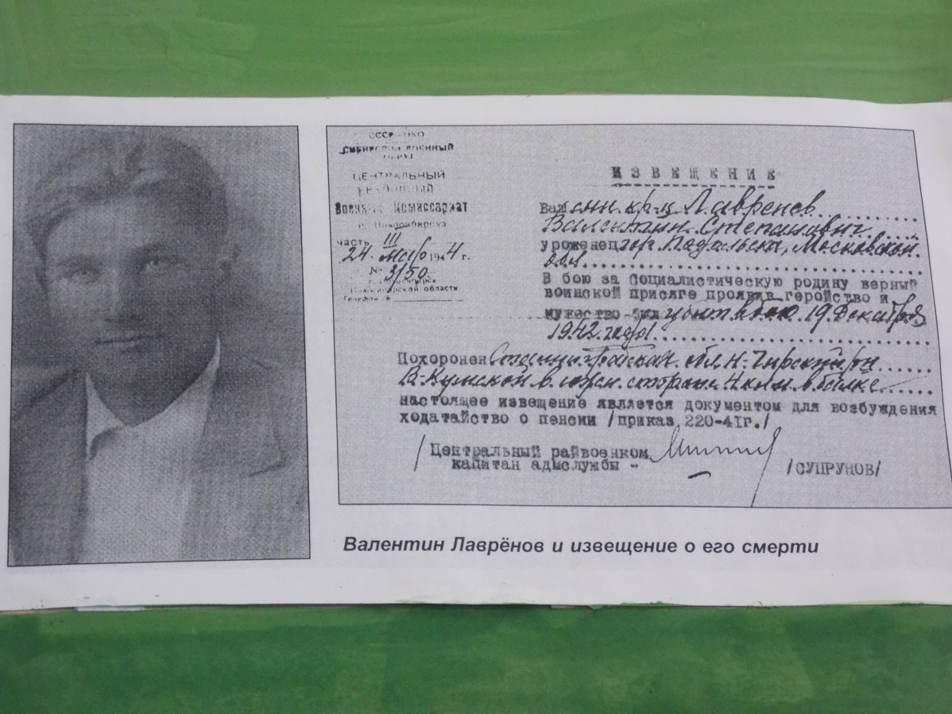
Валентин Степанович Лаврёнов
Родился в 1923 года в г. Подольске Московской обл. Его семья в 30-е годы переехала в г. Красногорск. Родители работали на Оптическом заводе. После начала войны завод с семьями эвакуировали в город Новосибирск. Валентина призвали в ряды Красной Армии в ОВК город Новосибирск. Письмо Лаврёнова, хранящаяся в нашем музее, написано 10 октября 1942 году из г. Саратова. По «Книге памяти» и по извещению о его гибели в декабре 1942 года, по месту его захоронения на хуторе Верхнекумском Сталинградской (ныне Волгоградской) области, мы пришли к выводу, что Валентин Лаврёнов участвовал в боях под Сталинградом.
Лирическое письмо к матери открывает перед нами судьбу человека, который не знал, что через месяц ему предстоит биться одной из самых кровопролитных сражений Великой войны.
Сколько надежды на лучшее, на победу и жизнелюбия в письме!

Slide 9
Михаил Васильевич Лушагин
Родился в 1923 году. Семья проживала в г. Красногорске. Закончил Михаил школу в 1940 году. Его брат Николай был на 10 лет старше, уже имел свою семью, а много лет был на партийной работе. В 1939 году Николая назначили секретарём Алма-Атинского обкома партии, и он с семьей уехал в Казахстан. В начале 1941 года Михаил приехал в Алма-Ату, поступил в эвакуированный туда институт. В конце 1941 года Михаил был призван ОВК г. Алма-Аты в Красную Армию. Его часть №1770 стояла в Тушино. Миша участвовал в битве за Москву. Потом на этом направлении фронта наступило относительное затишье.

Slide 10
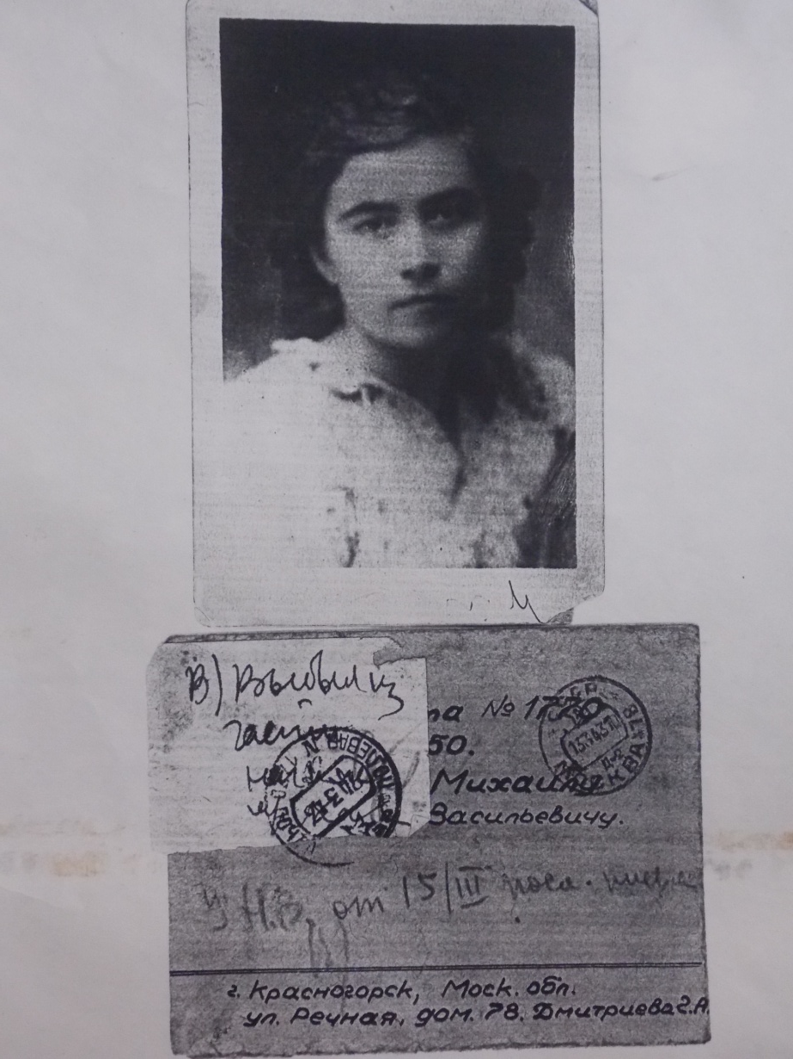
Последнее из писем написано 5 марта 1943 г.:
«Я со своим подразделением беспрерывно участвую в активных боях, о которых все скоро услышат.
…Вся прошлая (мирная) жизнь кажется мелкой и абсолютно не интересно, а люди – мелкими, и то, что происходит здесь за один день содержательнее, чем целый год тыловой жизни. Очень часто вспоминаю те немногие счастливые часы, которые я провёл с тобой, дорогая Галочка. Ты почему-то мало пишешь о себе, а мне это как раз очень интересно. Пиши подробнее обо всём.
Остаюсь твой Миша.»
На фото одноклассница Михаила - Галина.

Slide 11
После освобождения Сталинграда началось очередное наступление советских войск от Москвы к Смоленску. Здесь и был тяжело ранен Лушагин Михаил. Он умер от сквозного ранения в легкие 7 апреля 1943 года в полевом госпитале. Похоронили его на кладбище в деревне Маклаки Смоленской обл.
В письмах Михаила много энтузиазма и воли к победе, желания возвратиться к Галочке – подруге своей юности.
Письмо от 2 февраля 1943 года.:
«Сегодня я принял командование подразделением и готовлюсь к скорой операции. В самые жаркие минуты боя я буду бить фрицев, гансов и прочую нечисть, которая попадётся под автомат, во имя моей любви, за нашу скорую встречу. Я часто напеваю:
«В бою суровом, в грохоте разрывов,
Когда горит вокруг все от огня,
Я твёрдо знаю, что из Красногорска
Твоя улыбка ободрит меня!
Мы расстались теперь,
Но милая поверь: дороги наши
Встретятся в пути.»

Slide 12
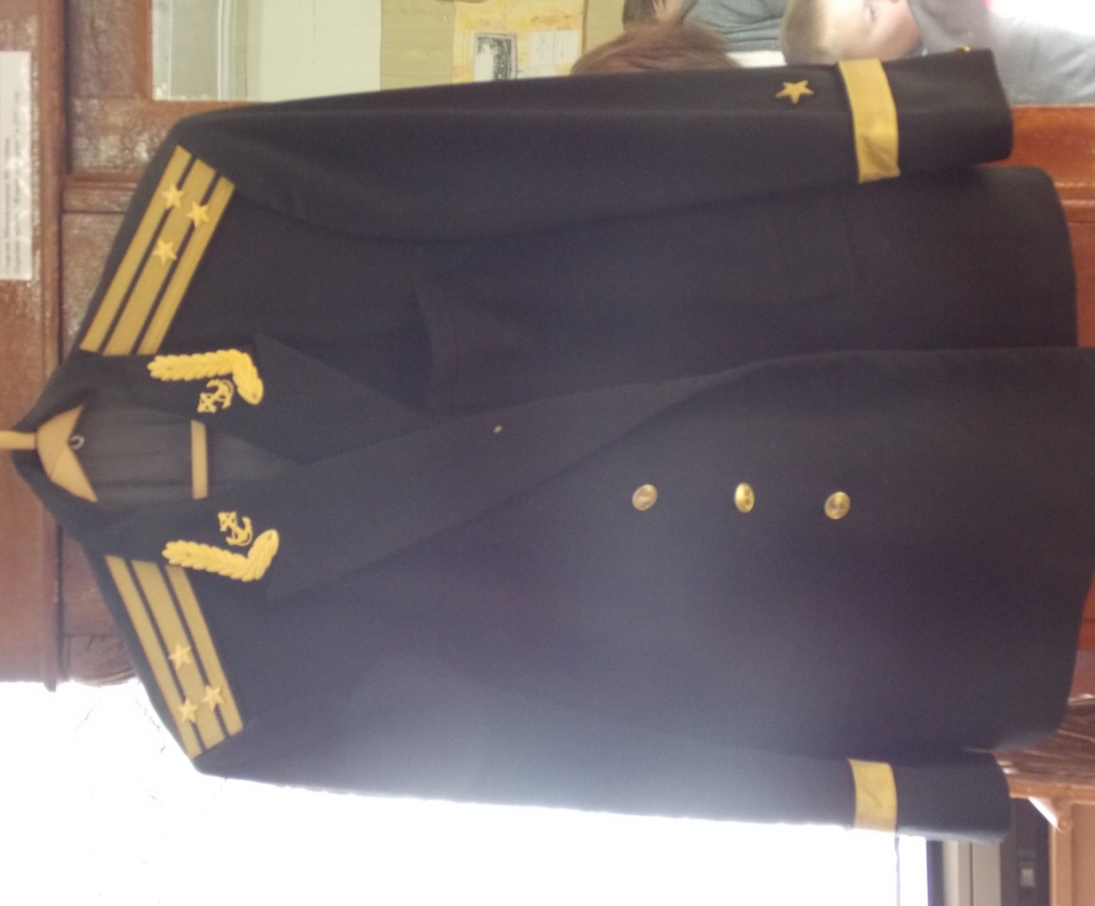
Китель участника Великой Отечественной Войны
Георгия Михайловича Медведева
Передан музею «Живая история» в 2012 году .

Slide 13
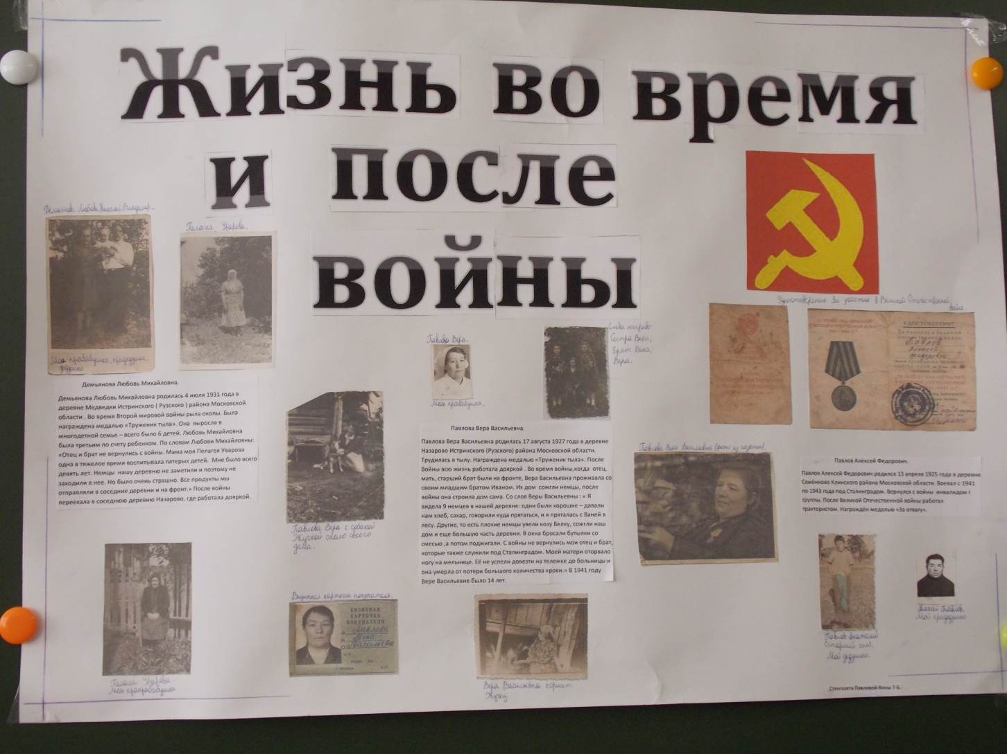
Фрагмент музейной экспозиции
Работа ученицы 7Б класса Павловой Анны. На основе семейных документов: фотографий 30-40 годов, подлинных документов военного времени, воспоминаний Павловой Веры Васильевны, Аня собрала материал по теме, представленной на экспозиции.
На экспозиции представлен подлинный документ: Удостоверение за участие в Великой Отечественной войне Павлов Алексей Федорович «Указом Президиума Верховного Совета СССР от 9мая 1945 года награжден медалью «За победу над Германией в Великой Отечественной войне 1941 – 1945 гг.»
От Президиума Верховного Совета СССР»
Медаль вручена в феврале 46 года.

Slide 14
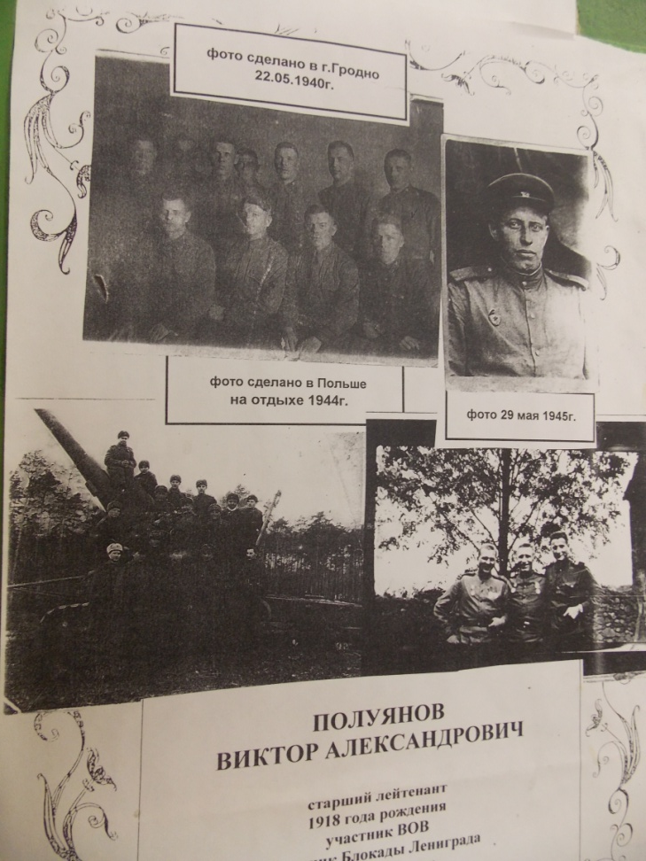
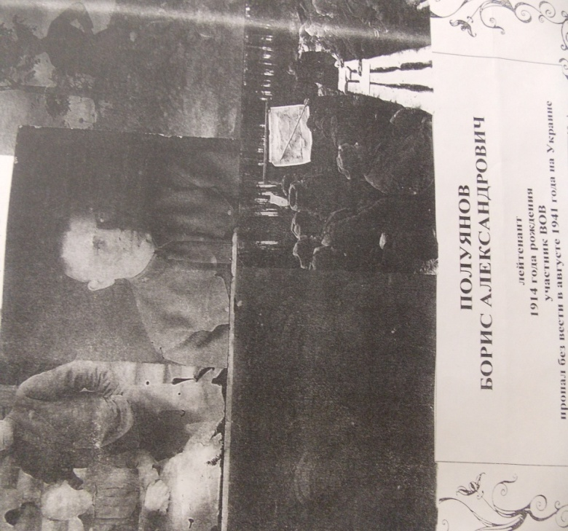
Фрагменты музейной Экспозиции Фотографии участников Великой Отечественной войны

Slide 15
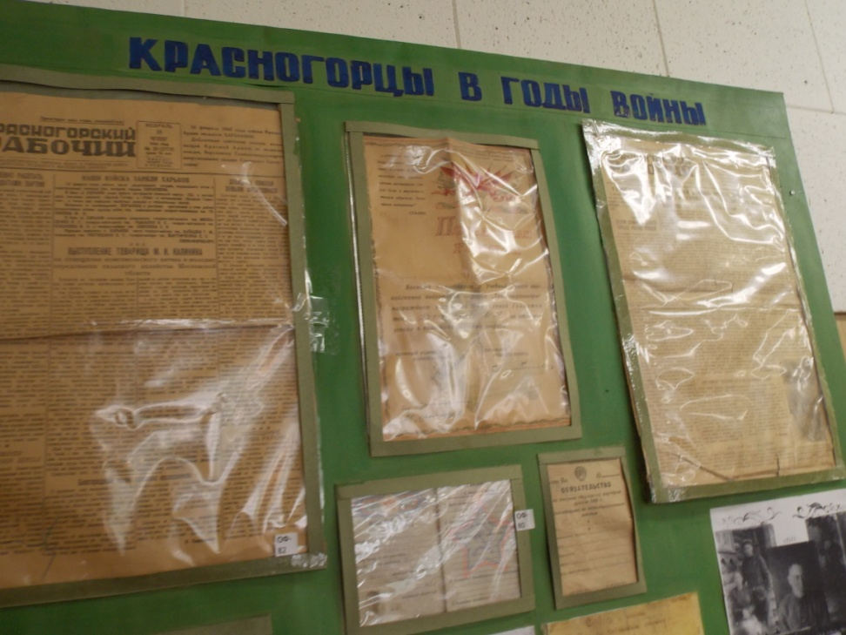
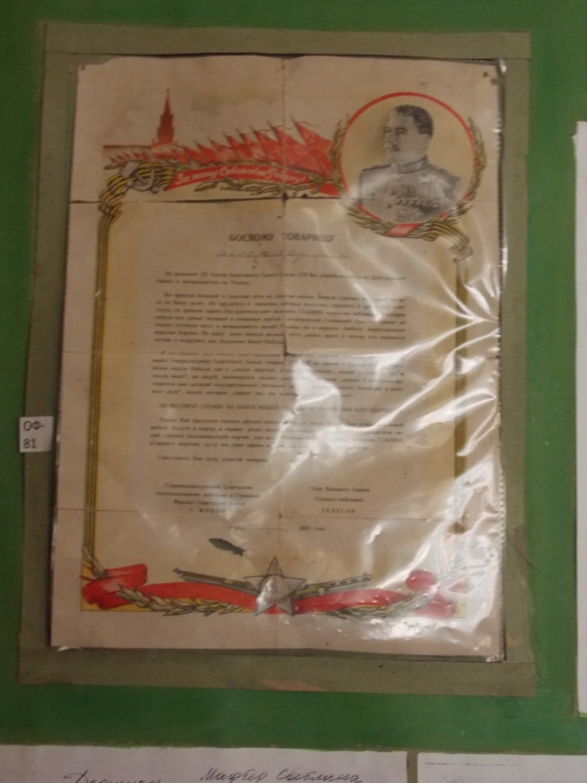
Фрагменты музейной экспозиции
Красногорцы в годы войны
В экспозиции представлено подлинные документы:
Газета «Красногорский рабочий» 18 февраля 1943 года №28 (2773).
Военный билет №0273128 Белоногова
Похвальная грамота
Военный Комиссариан
4. Грамота: Боевому товарищу Белоногову Н.Я.
«За честную службу на благо нашей Родины объявляю
Вам благодарность.»

Slide 16
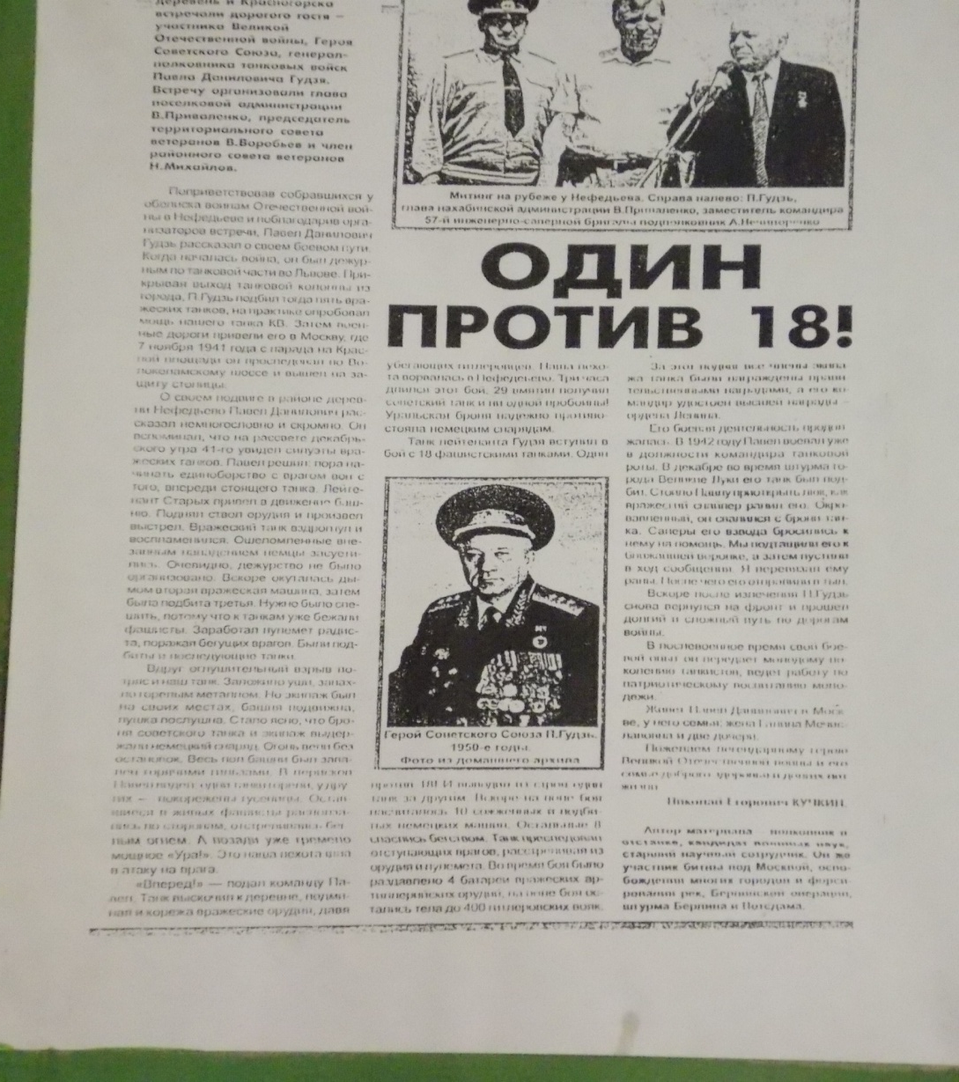
Фрагмент музейной экспозиции
21 июня жители поселка Нахабино, ближайших деревень и Красногорска встречали дорогого гостя – участника Великой Отечественной войны, Героя Советского Союза, генерал-полковника танковых войск Павла Даниловича Гудзя.
Встречу организовали глава поселковой администрации В.Приваленко, представитель территориального совета ветеранов В. Воробьев и член районного совета ветеранов Н. Михайлов.

Slide 17
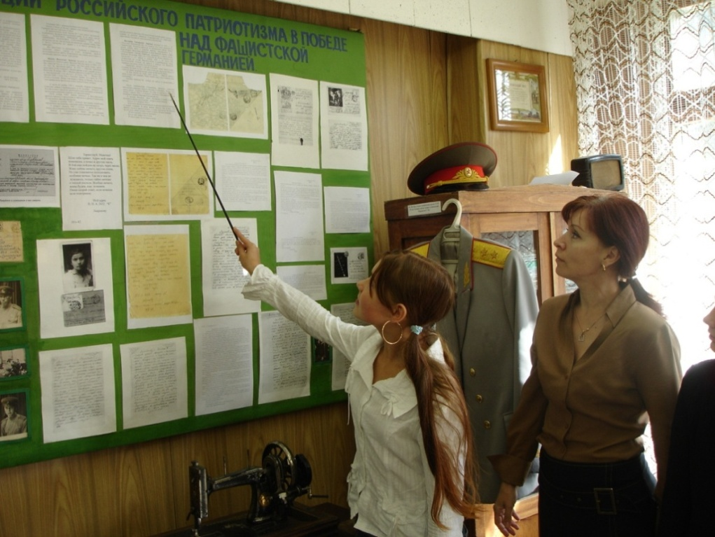
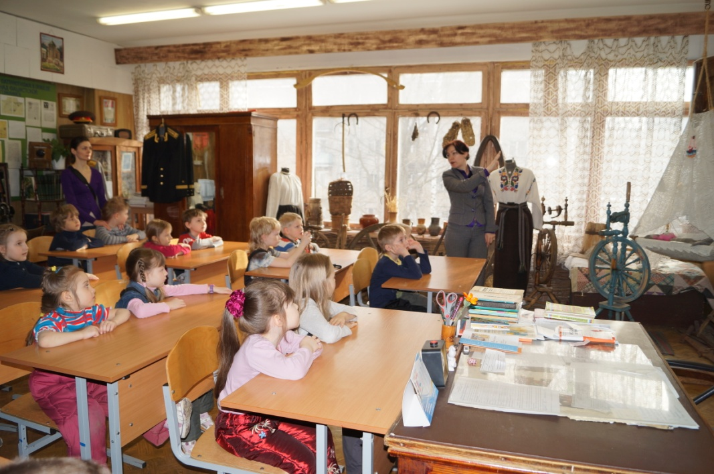
Экскурсии, проходящие в нашем музее

Slide 18
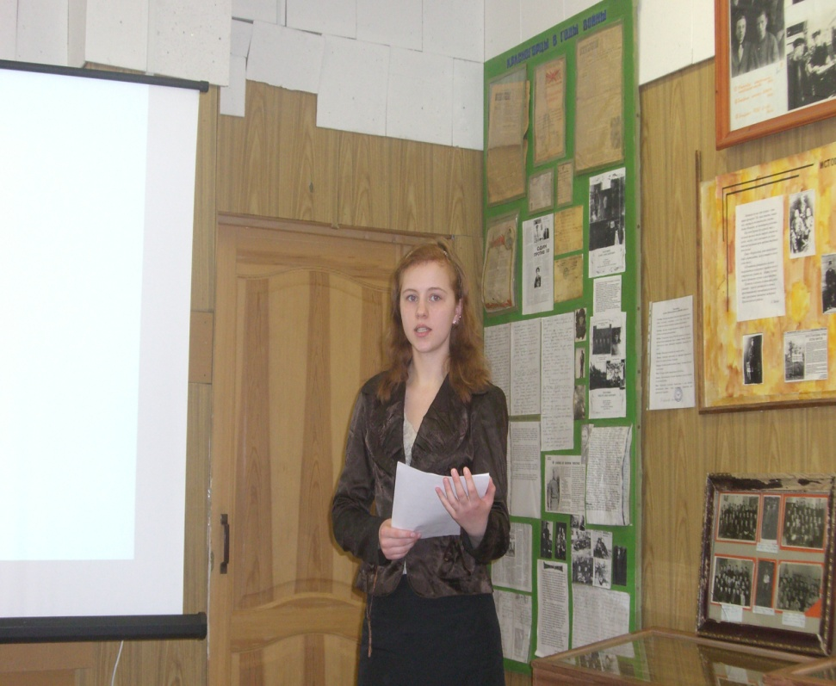
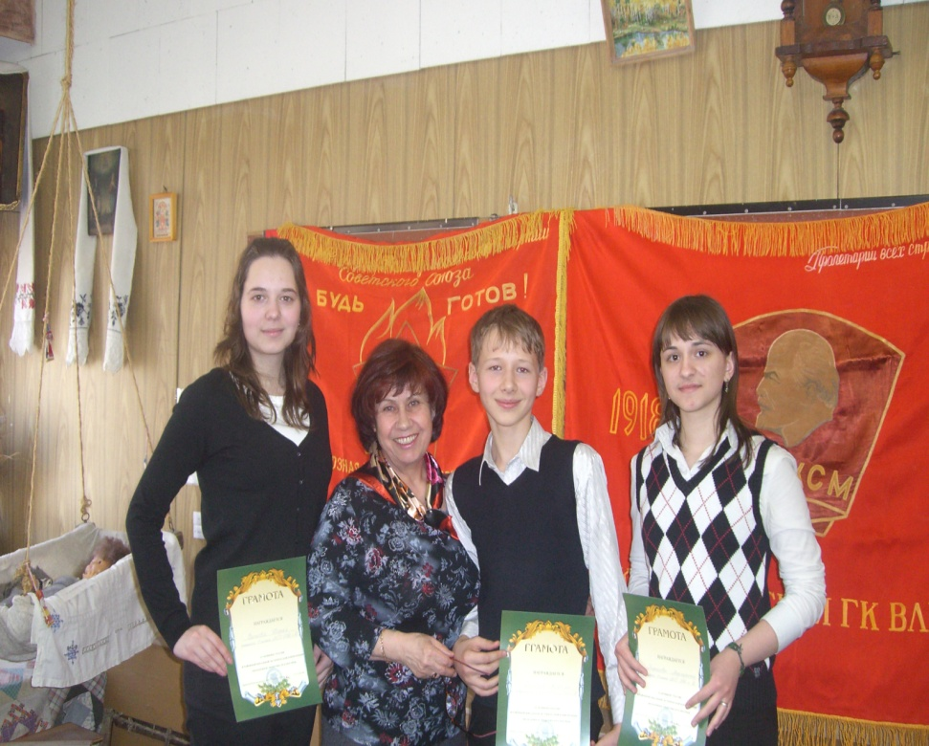
Роль традиций российского патриотизма в победе над фашисткой Германией

Slide 19
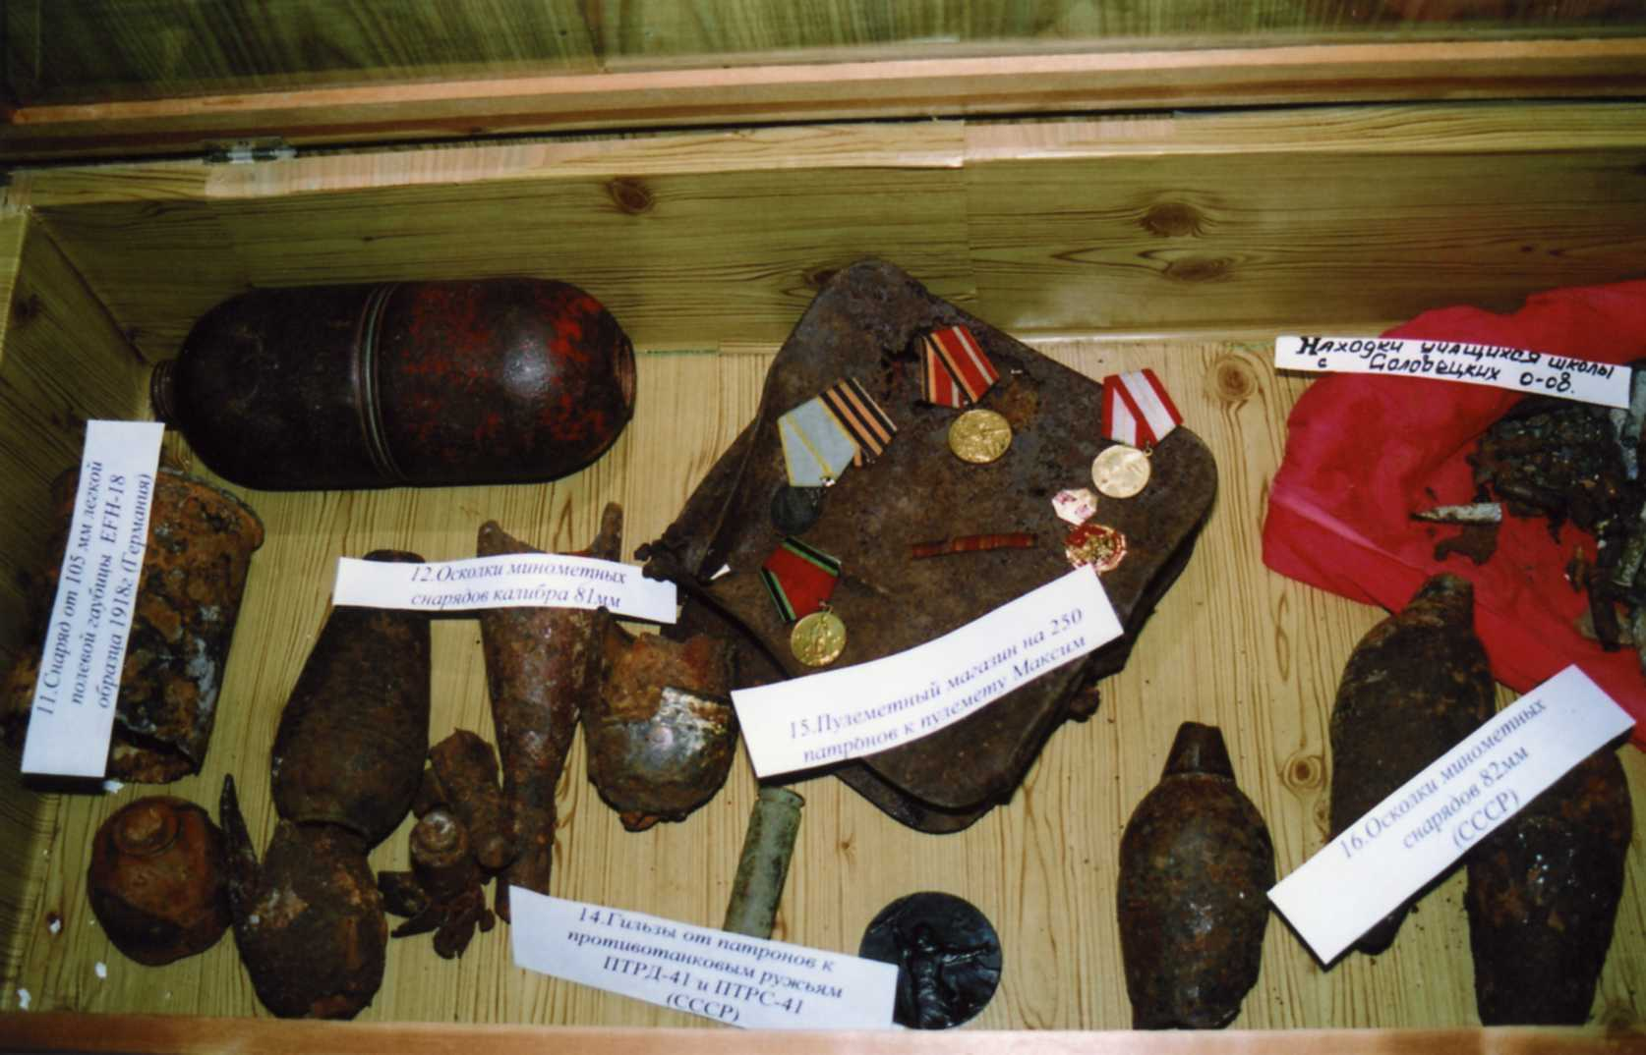
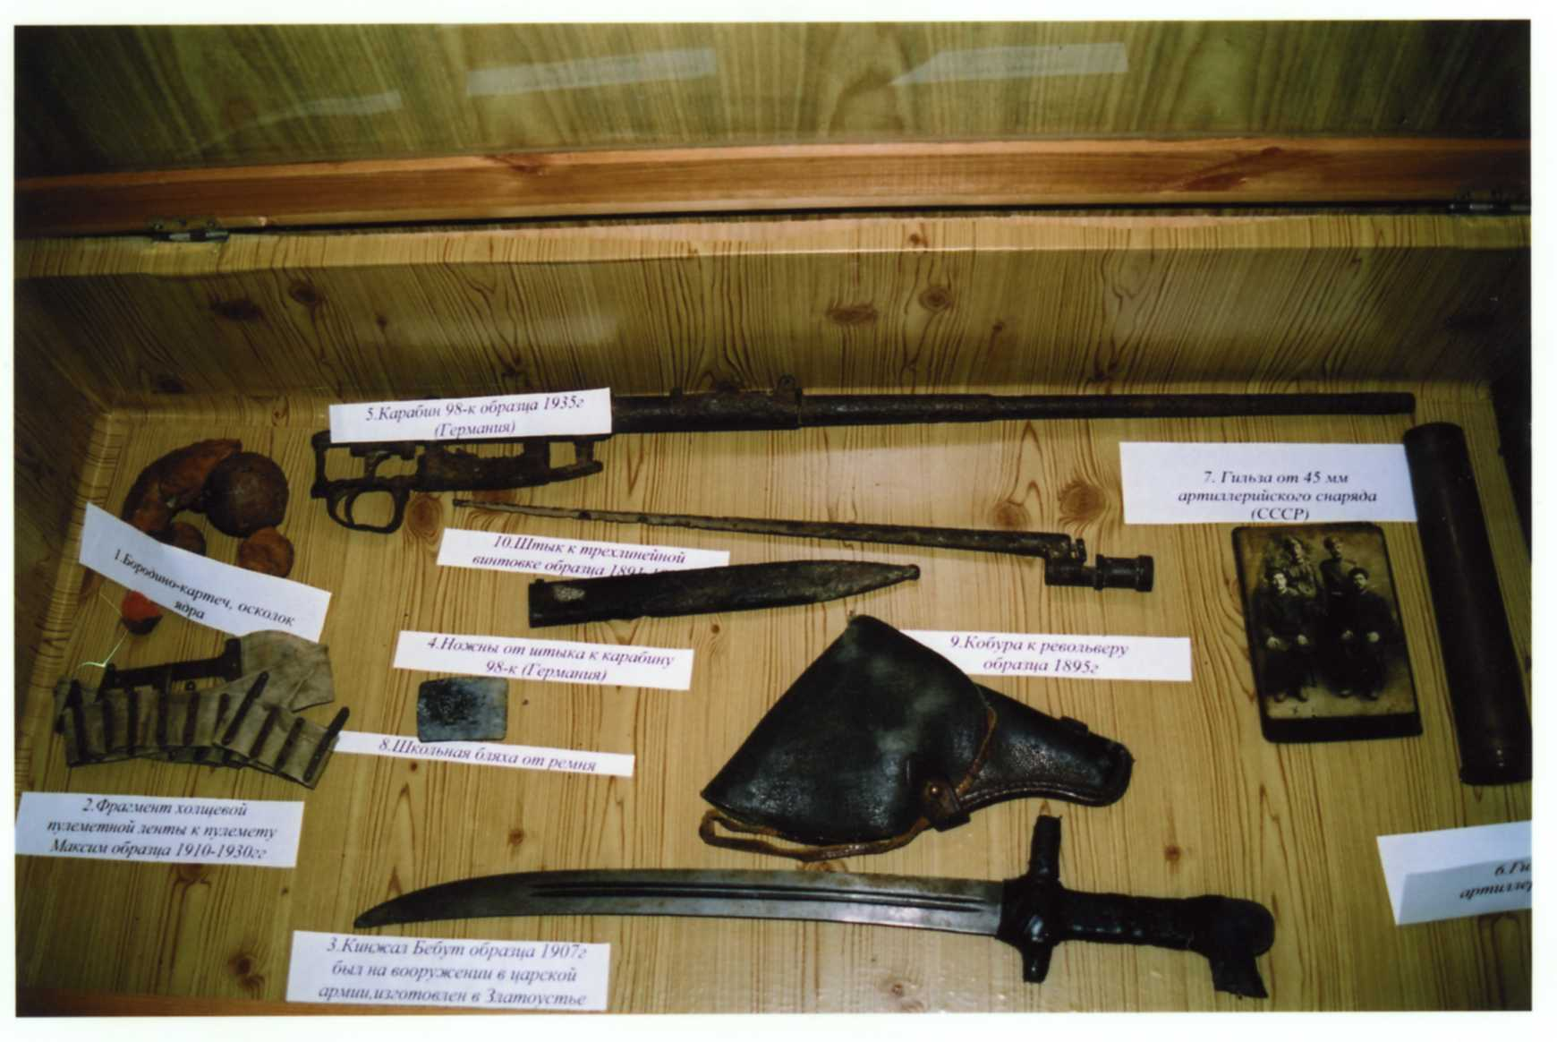
Фрагмент экспозиции «Военная история»

Slide 20
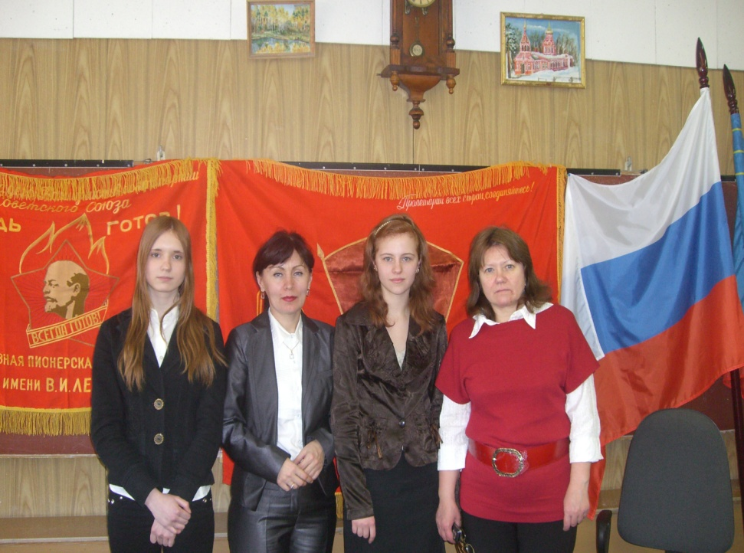
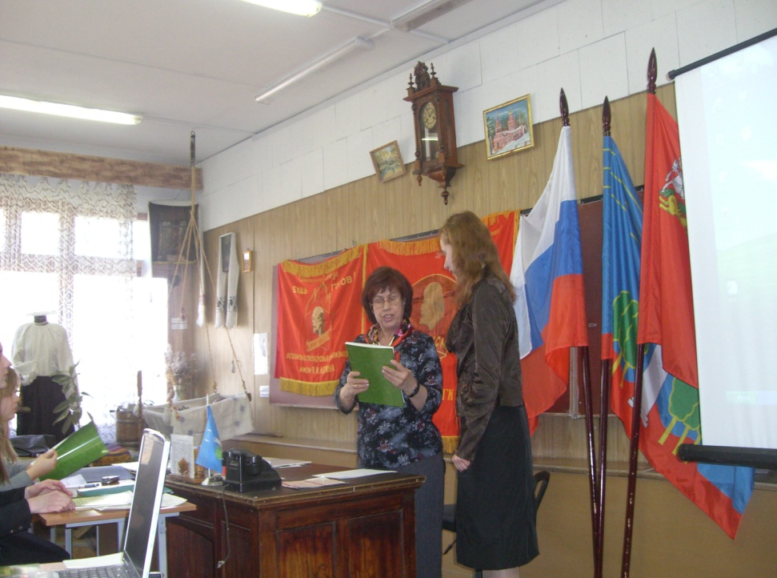
В музее регулярно проводятся конференции и экскурсии.
Участники конференции
Доскаль О. Н. награждает грамотой Ахмедшину А.

Slide 21
Направления поисковой деятельности сегодня
Сбор материалов о красногорцах-фронтовиках
Сбор материалов по теме «Мои родственники в годы Великой Отечественной войны»
Сбор материалов к 70-летию Великой Отечественной войны

Slide 22
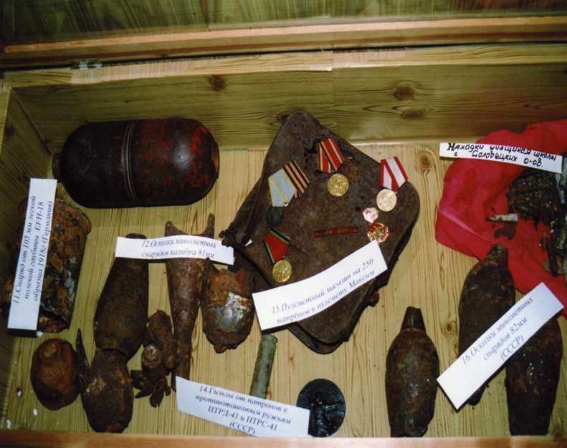
Великая Отечественная война
Осколки снарядов,1941-1945
Гильза,37-мм артиллерийского выстрела СССР
Гильза,45-мм артиллерийского выстрела СССР

Slide 23
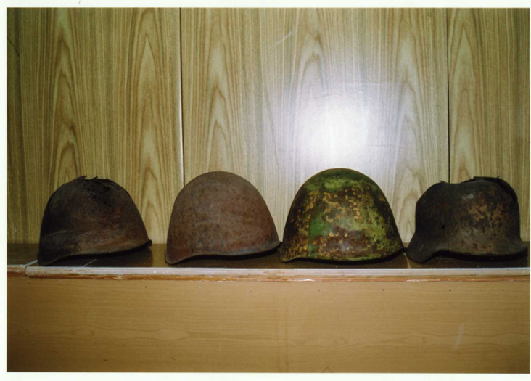
Великая Отечественная Война
Каски периода Великой Отечественной, найдены под Смоленском.

Slide 24
СПАСИБО ЗА ВНИМАНИЕ!

